Slide 1
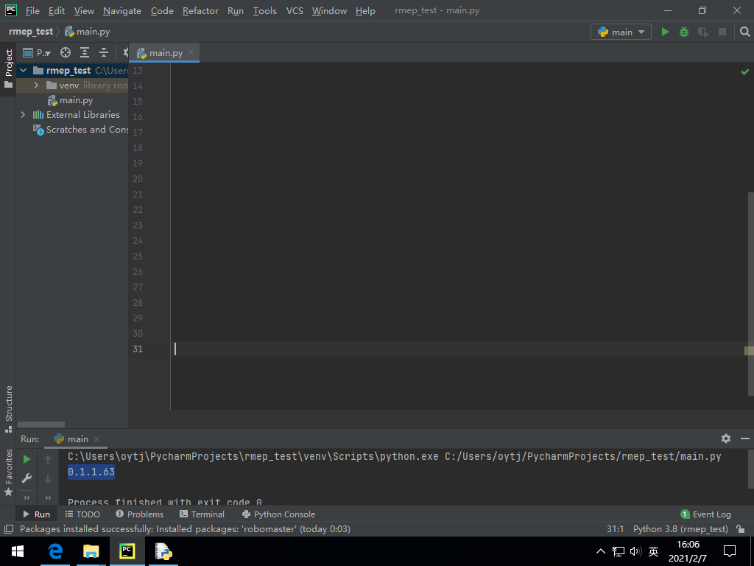
Python基础

Slide 2

入门-Print函数
输出函数print()
print可以带多个参数，这些参数会比逐一打印出来
字符串
字符串可以用单引号’str’或双引号”str”包括
转义字符与C相同 \r \n
合理使用单引号和双引号可以避免使用一些转义字符，例如 ’使用”双引号” ’
print参数中的变量无论是字符串、数字、还是列表，都可以直接把值打印出来

Slide 3
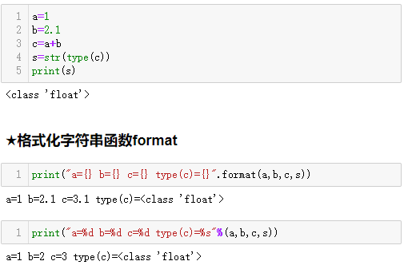
入门-变量
变量
变量弱类型
变量不用提前定义
格式化字符串
范例与练习：https://gitee.com/oy_tj/RMEPCourseDemo/blob/master/02%20python%E5%9F%BA%E7%A1%80/Demo/ScoreBook.ipynb

Slide 4
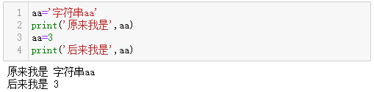
变量类型
变量类型
字符串 str
数字 int float bool ……
列表 list
元组 tuple
字典 dict
… …
一个变量名的类型是可变的
变量的命名规范与C语言相同

Slide 5
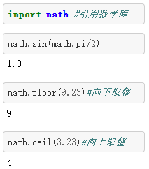
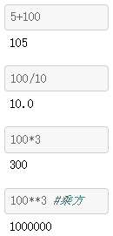

数字
数据类型
整数 int 1 3 5 2 0 -5
浮点 float 1.3 2.5 3.0
布尔 bool True False
复数 complex 4+3j
基本运算
+ - * /
Math库
计算顺序
乘法优先

Slide 6
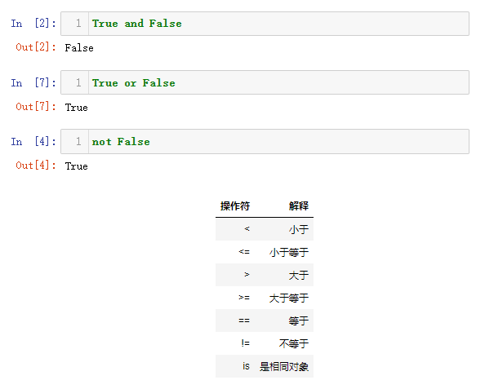
逻辑运算
与或非 and or not

Slide 7
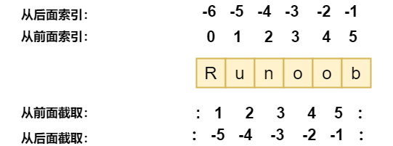
字符串
Python中的字符串用单引号 ' 或双引号 " 括起来，同时使用反斜杠 \ 转义特殊字符^{[1]}
字符串是不可变类型，不能直接修改内部元素
索引
操作
以上图片与范例来自^{[1]}
str = ‘Runoob’ print (str) # 输出字符串 Runoob print (str[0:-1]) # 输出第一个到倒数第二个的所有字符 Runoo print (str[0]) # 输出字符串第一个字符 R print (str[2:5]) # 输出从第三个开始到第五个的字符 noo print (str[2:]) # 输出从第三个开始的后的所有字符 noob print (str * 2) # 输出字符串两次，也可以写成 print (2 * str) RunoobRunoob print (str + “TEST”) # 连接字符串 RunoobTEST
[1] Python3 基本数据类型 https://www.runoob.com/python3/python3-data-type.html

Slide 8
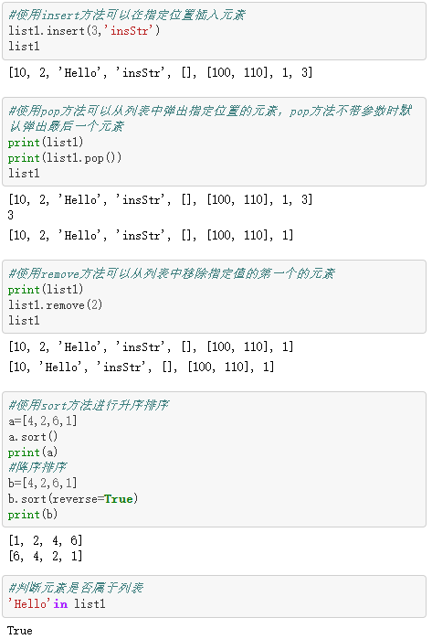
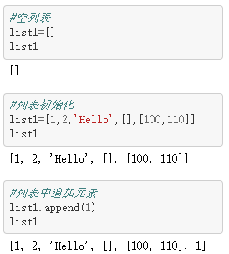
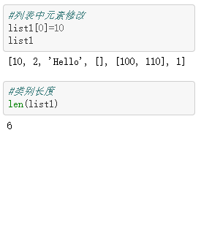
列表
列表内可以混杂地容纳任意类型对象(包括另一个列表)
列表内的元素是可变的
列表、字符串都属于序列，列表的切片、加法、乘法操作方法与字符串相同
范例与练习https://gitee.com/oy_tj/RMEPCourseDemo/blob/master/02%20python%E5%9F%BA%E7%A1%80/Demo/ScoreBook.ipynb

Slide 9
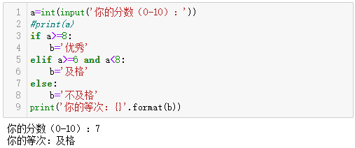
条件判断IF
if +表达式后面要加‘:’
根据缩进判断if层次
注释
缩进

Slide 10
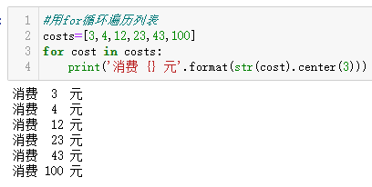
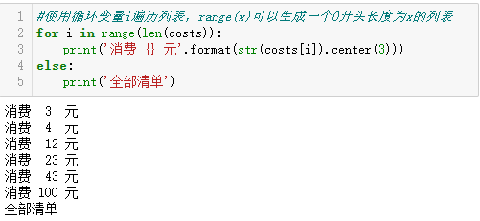
循环FOR
break 和 coutinue一样可用
可以加else，在循环执行完毕后，会执行else
范例与练习：https://gitee.com/oy_tj/RMEPCourseDemo/blob/master/02%20python%E5%9F%BA%E7%A1%80/Demo/ScoreBook.ipynb

Slide 11
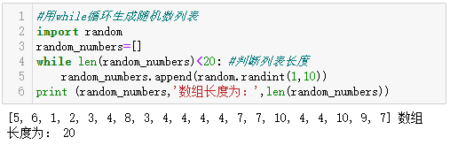
循环WHILE
break 和 coutinue一样可用
while True: 可用于制造死循环
引用

Slide 12



函数
定义
调用
参数按照定义的位置依次填写称作位置参数
可以使用关键字参数调整参数的顺序
参数同样具有形参（列表等类型）与实参（int等类型）
允许多个返回值，多个返回值在return后用‘,’隔开
更多的Python知识可参考
https://gitee.com/oy_tj/RMEPCourseDemo/tree/master/pythonBase

Slide 13
程序结构
引用库
引用系统库
也可以引用自己写的.py文件
代码自上而下运行
遇到函数定义时不会运行函数体
函数只会在调用处被运行
自定义函数
使用函数外变量时要global声明
代码、变量
if __name__ == '__main__':
在其内的代码只会在这个py文件做主文件时才会运行
如果这个py文件是被引用的，其中的代码不会被运行
import time
import keyboard
staName = ['Initialize', 'S1', 'S2']
sta = 0
cnt = 0
print("out")
def changeSta():
global cnt
cnt = 0
print()
if __name__ == '__main__':
print("以两种方式遍历staName列表")
for s in staName:
print(s)
for i in range(len(staName)):
print(i,':',staName[i])
while sta == 0:
printProgress()

Slide 14
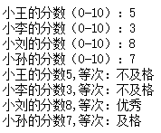
作业
自动登分册
1.背景
某班级学生名单存储在列表names中，制作一个自动登分册，登分册接受老师登记分数，并将登记的分数自动转换为优秀、及格、不及格三个等次，分数登记完毕后，自动打印所有同学的分数与等次
2.要求
(1) 程序运行时要求老师逐个登记分数
(2) 登记的分数要转换为等次，8-10分优秀，6-8分及格，6分以下不及格。分数和等次分别存储在两个列表中
(3) 所有分数登记完毕后自动打印出所有同学的分数与等次
3.输出结果

